Slide 1
common_test
Kopacz Szymon
Mizera Michał

Slide 2
common_test
Czym jest common_test?
Dlaczego nie EUnit?
Jak wygląda struktura testu?
Testowanie ze stanem
Grupy testów
Testy rozbudowanych programów

Slide 3
Co to jest?
Wbudowany freamwork testujący
Oparty na OTP Server Test
Automatycznie przeprowadza grupy testów
Umożliwia wykonywanie testów krok po kroku
Towrzy przejrzyste podsumowania w HTMLu

Slide 4
EUnit vs common_test
Dobry do testowania modułów, programów, aplikacji OTP...
...jednak nie jest optymalny.
Mniej wygodny przy testowaniu modułów
Grupy testów, testy współbieżne, spora dowolność konfiguracji

Slide 5
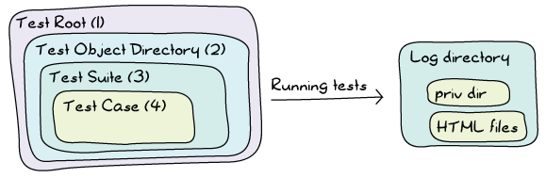
Struktura testu

Slide 6
Prosty przykład
-module(first_SUITE).
-include_lib("common_test/include/ct.hrl").
-export([all/0]).
-export([test1/1, test2/1, test3/1]).
all() -> [test1, test2, test3].
test1(_Config) ->
A = 1,
1/A.
test2(_Config) ->
A = 0,
1/A.
test3(_Config) ->
A = blahblah,
1/A.

Slide 7
Testowanie ze stanem
init_per_testcase(test1, Config) ->
Tab1 = ets:new(account, [ordered_set, public]),
ets:insert(Tab1, {one, 1}),
ets:insert(Tab1, {two, 0}),
[{table,Tab1} | Config];
init_per_testcase(test2, Config) ->
Tab1 = ets:new(account, [ordered_set, public]),
ets:insert(Tab1, {three, "Alamakota"}),
[{table,Tab1} | Config].
end_per_testcase(test1, Config) ->
ets:delete(?config(table, Config));
end_per_testcase(test2, Config) ->
ets:delete(?config(table, Config)).
test1(Config) ->
Tab1 = ?config(table, Config),
[{_,X}] = ets:lookup(Tab1, two),
[{_,Y}] = ets:lookup(Tab1, one),
1/Y,
1/X.
test2(Config) ->
Tab1 = ?config(table, Config),
A = ets:lookup(Tab1, three),
[{_,X}] = A,
io:format(X).

Slide 8
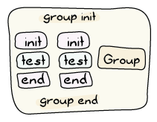
Grupy
Zebranie wielu case-testów w łatwą do zarządzania grupę
Możliwość wykonania tylko części testów
Możliwość wykonana testów pod określonym warunkiem lub
określonej w kolejności

Slide 9
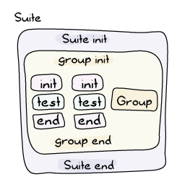
Suits
Daje większą kontrolę nad wykonaniem testu
Przydatny przy bardziej skomplikowanych testach

Slide 10
Large scale testing
Testowanie programów działających w roproszeniu
Każdy węzeł zwraca wyniki niezależnie

Slide 11
Co jeszcze?
Zdalne wywoływanie testów przez SSH, Telnet, SNMP, FTP...
Integracja z EUnitem (sic!)

Slide 12
Dokumentacja, samouczki, źródła...
Przyjazny tutorial na Learn You Some Erlang:
http://learnyousomeerlang.com/common-test-for-uncommon-tests
Rozbudowana dokumentacja:http://www.erlang.org/doc/man/common_test.html
Źródło obrazów: http://learnyousomeerlang.com/

